Slide 1
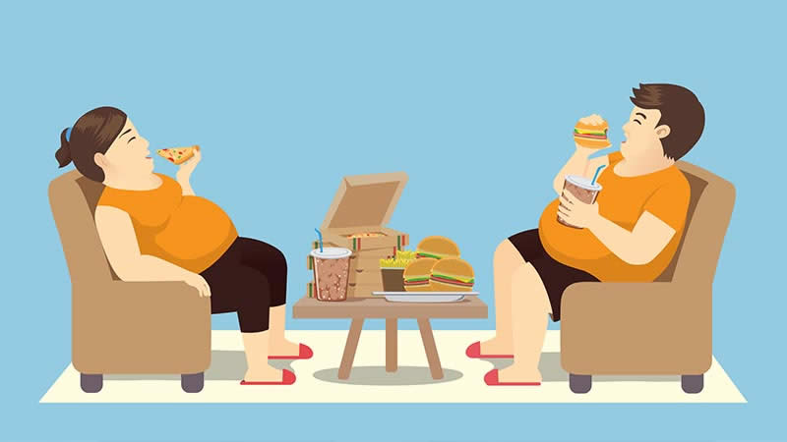
السمنة
By: Jordan Abu joudeh

Slide 2
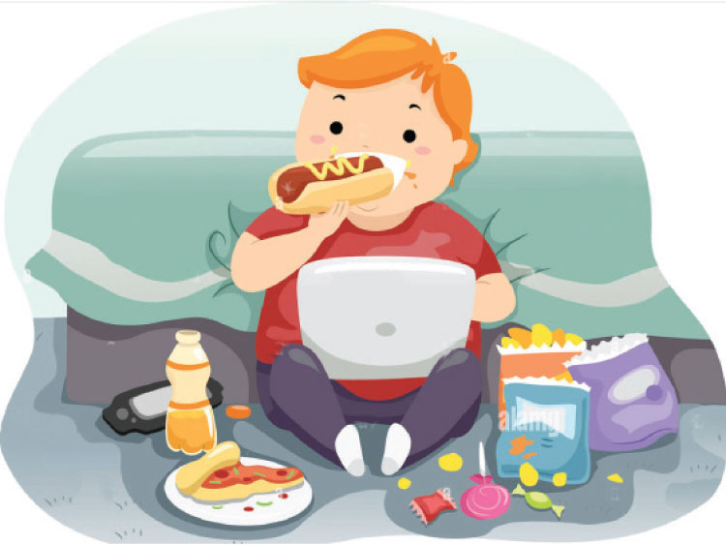
ما هي السمنة؟
تراكم الدهون بشكلٍ مفرط في الجسم، مما قد يؤثر في صحة الشخص ومن الجدير بالذكر أنّ الشخص يُعدّ مصابًا بالسمنة في حال ارتفاع وزنه عن المعدل الطبيعيّ بمقدارٍ كبير، أمّا بالنسبة لزيادة الوزن فهي زيادة وزن الجسم عن المعدل الطبيعي ولكن ليس بشكل شديد الخطورة كما هو الحال مع السمنة.

Slide 3
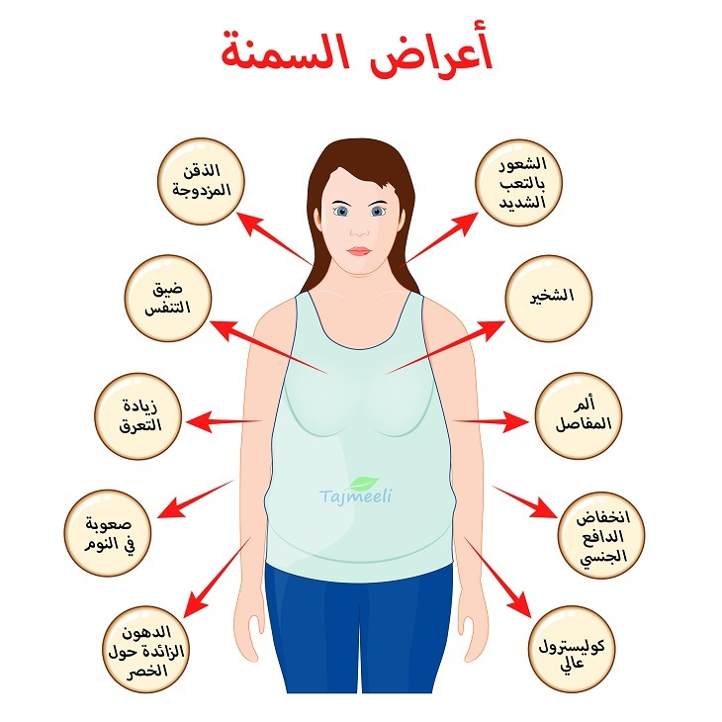
أعراض السمنة
مرض القلب والسكتات الدماغية.
داء السكري من النوع الثاني.
أنواع معينة من السرطان.
مشكلات الهضم.
انقطاع النفس النومي.
الالتهاب المفصلي العظمي.
أعراض كوفيد 19 حادة.

Slide 4
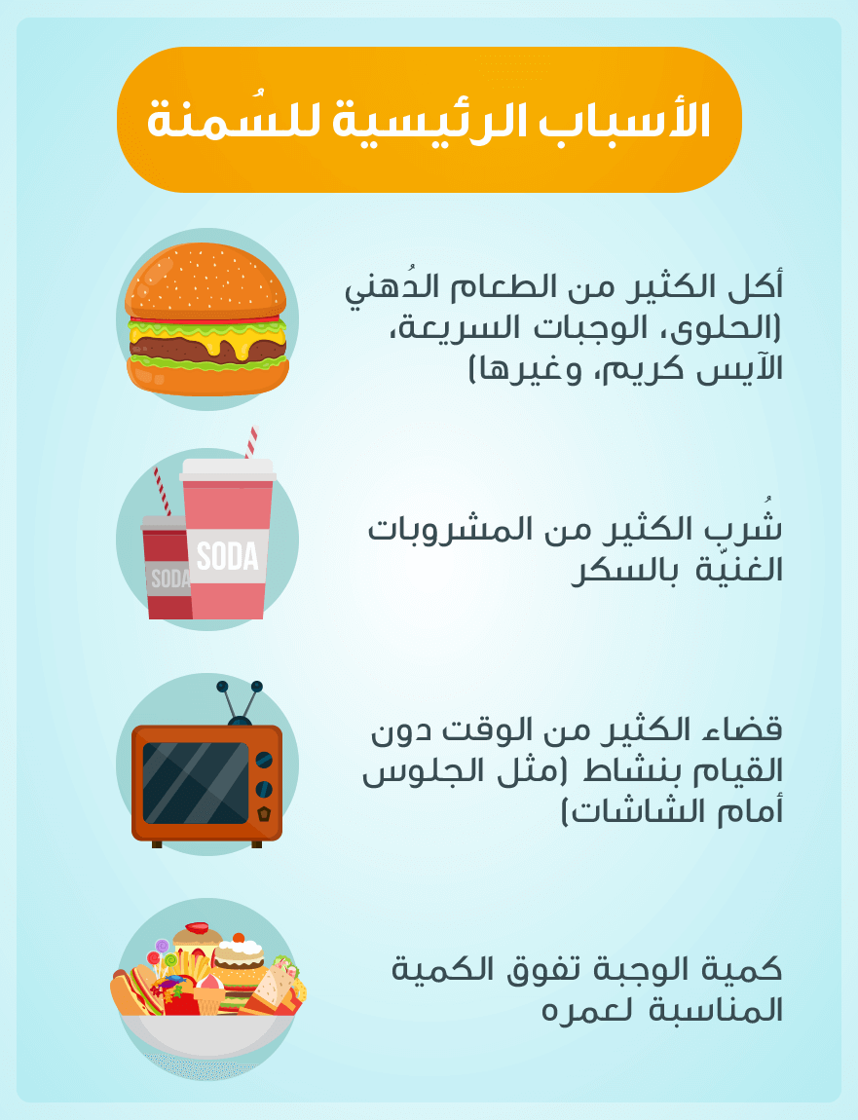
أسباب السمنة
طبيعة النمط الغذائي للفرد أو الأسرة.
من لديه تاريخ مرضي عائلي.
غياب أو قلة ممارسة الرياضة.
من لديه تاريخ مرضي عائلي.
التقدم بالعمر.

Slide 5
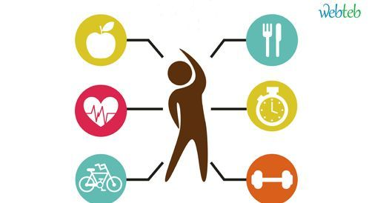
علاج السمنة
زيادة الأنشطة البدنية أو ممارسة التمارين الرياضية.

Slide 6
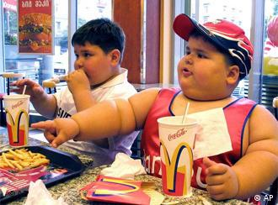
خبر صحفي عن السمنة
السمنة ببساطة هي ازدياد الخلايا الدهنية في الجسم مما يؤدي إلى ازدياد الوزن، وتكون السمنة مفرطة أو مرضية إذا أصبحت تهدد عضو أو أكثر من الجسم بالمرض.

Slide 7
السمنة - الأعراض والأسباب - Mayo Clinic (مايو كلينك). (2021, November 10). https://www.mayoclinic.org/ar/diseases-conditions/obesity/symptoms-causes/syc-20375742
السمنة - التشخيص والعلاج - Mayo Clinic (مايو كلينك). (2021, November 10). https://www.mayoclinic.org/ar/diseases-conditions/obesity/diagnosis-treatment/drc-20375749#:~:text=%,%.
تعريف السمنة. (n.d.). موضوع. https://mawdoo3.com/%D8%AA%D8%B9%D8%B1%D9%8A%D9%81_%D8%A7%D9%84%D8%B3%D9%85%D9%86%D8%A9
العربية, م. ا. (2016). تحقيق صحفي عن سمنة الاطفال ومسبباتها. ملتقى المرأة العربية. https://ar.arabwomanmag.com/%
الصحة, ف. ب. و. (n.d.). وزارة الصحة السعودية. وزارة الصحة السعودية. https://www.moh.gov.sa/awarenessplateform/ChronicDisease/Pages/Obesity.aspx

Slide 8
Thank you
someone@example.com

